Slide 1

TRƯỜNG TIỂU HỌC HƯNG ĐẠO
CHÀO MỪNG QUÝ THẦY CÔ
VỀ DỰ GIỜ LỚP 1
Môn: Tự nhiên xã hội
Giáo viên: Lê Thanh Huyền
Lớp: 1A6

Slide 2

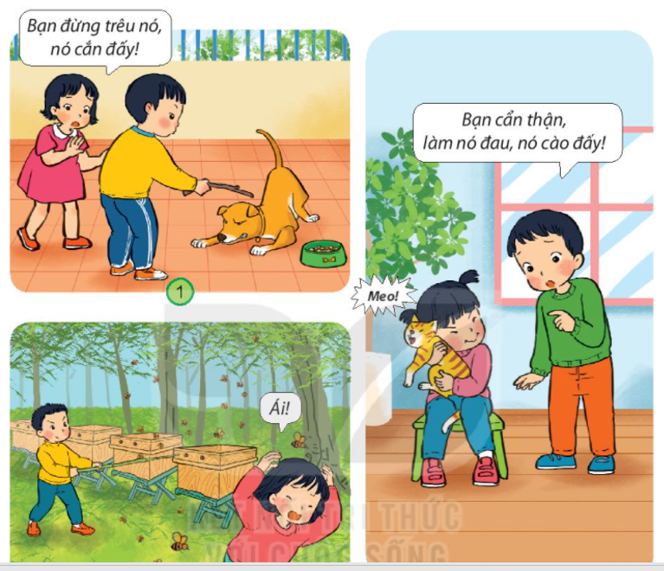
Những lưu ý khi tiếp xúc với động vật.

Slide 3
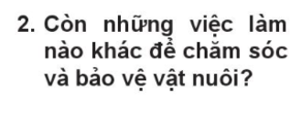
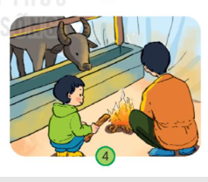
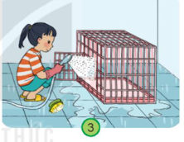

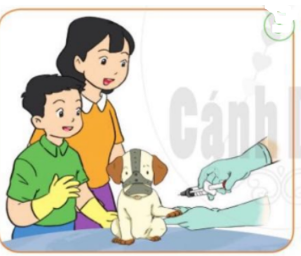

Slide 4

*Kết luận:
+ Những việc nên làm để chăm sóc vật nuôi: cho ăn uống
đầy đủ, tiêm phòng, âu yếm vuốt ve, dọn rửa vệ sinh chuồng,…
+ Những việc không nên làm để chăm sóc vật nuôi: bỏ đói,
đánh đập vật nuôi,…

Slide 5
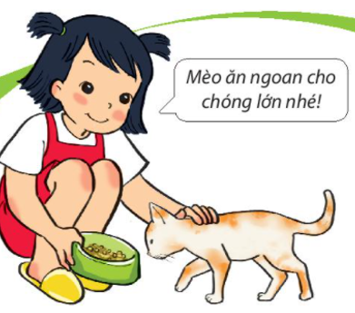
Các việc làm như cho ăn, uống, vệ sinh chuồng nuôi, giữ ấm
cho động vật vào mùa đông… có tác dụng gì?

Slide 6
Cho ăn, uống, vệ sinh chuồng nuôi , giữ ấm cho động vật vào mùa đông,… giúp cho vật nuôi khoẻ mạnh và nhanh lớn…

Slide 7
Những lưu ý khi tiếp xúc với động vật.

Slide 8

Trò chơi
Ai nhanh? Ai đúng ?

Slide 9



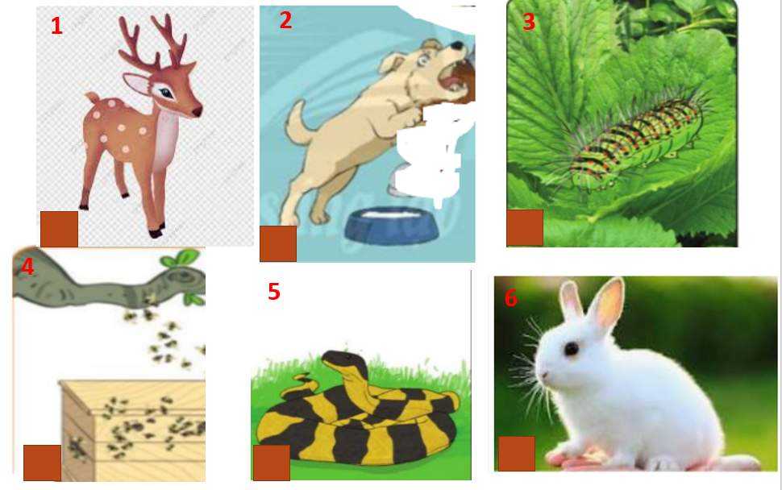
15
14
13
12
11
10
9
8
7
6
5
4
3
2
1
0

Slide 10
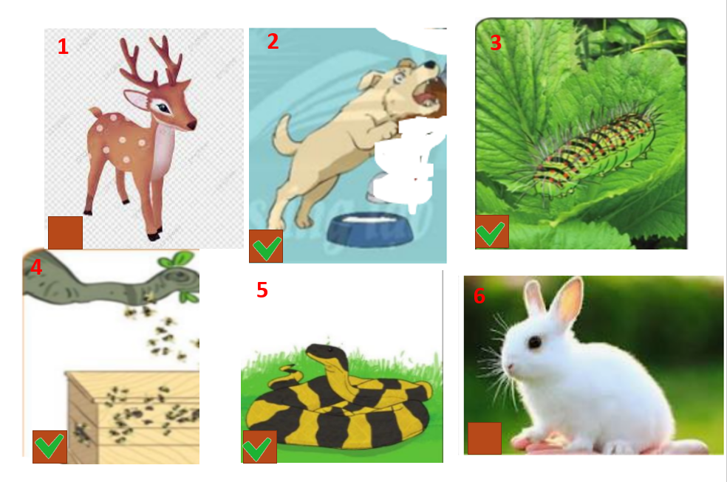

GIỎI QUÁ

Slide 11
Những lưu ý khi tiếp xúc với động vật.

Slide 12
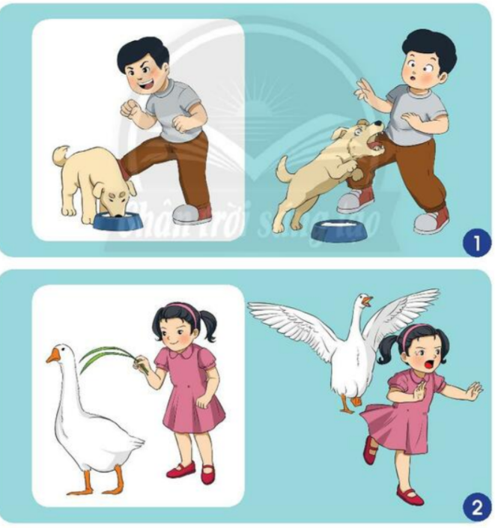
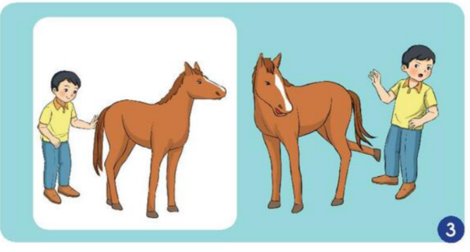
Những lưu ý khi tiếp xúc với động vật.

Slide 13
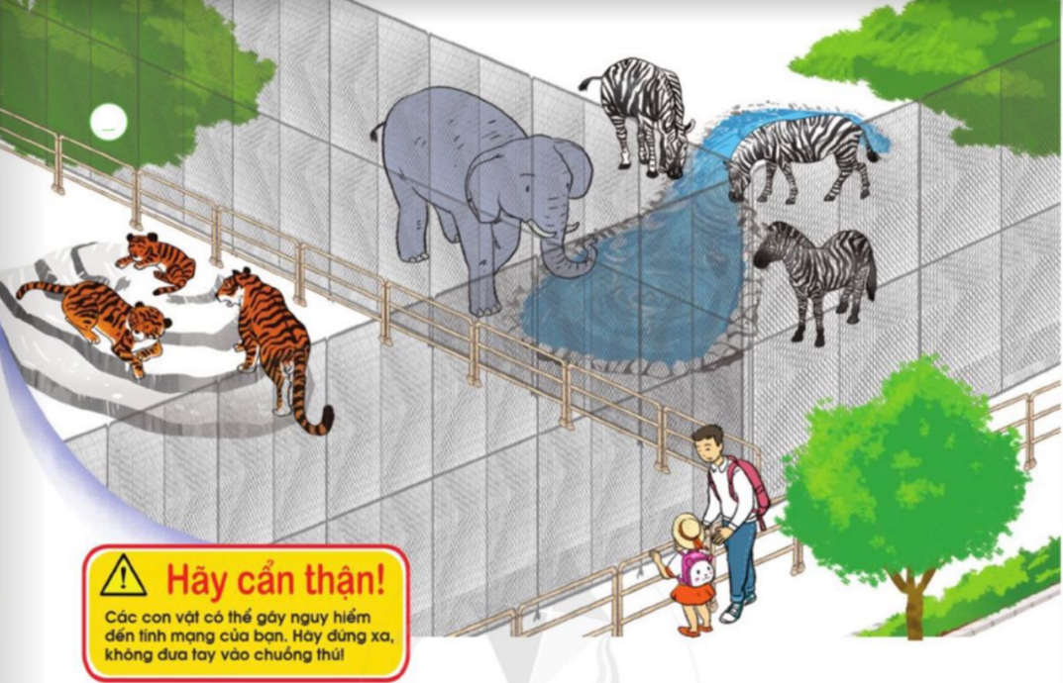
Những lưu ý khi tiếp xúc với động vật.

Slide 14
*Kết luận: Khi tiếp xúc với các con vật để đảm bảo an toàn cho bản thân chúng ta cần: tránh trêu chọc, đánh đập con vật; không làm đau…

Slide 15
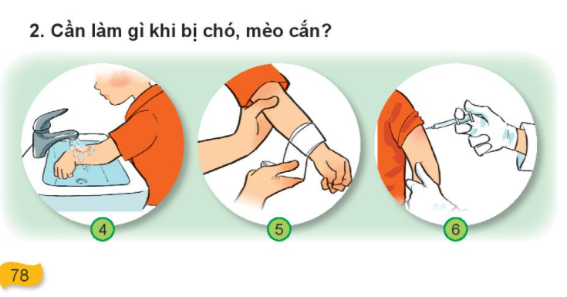







Slide 16
Bước 1.Rửa vết thương;
Bước 2.Băng vết thương;
Bước 3.Đi gặp bác sĩ để tiêm phòng.

Slide 17
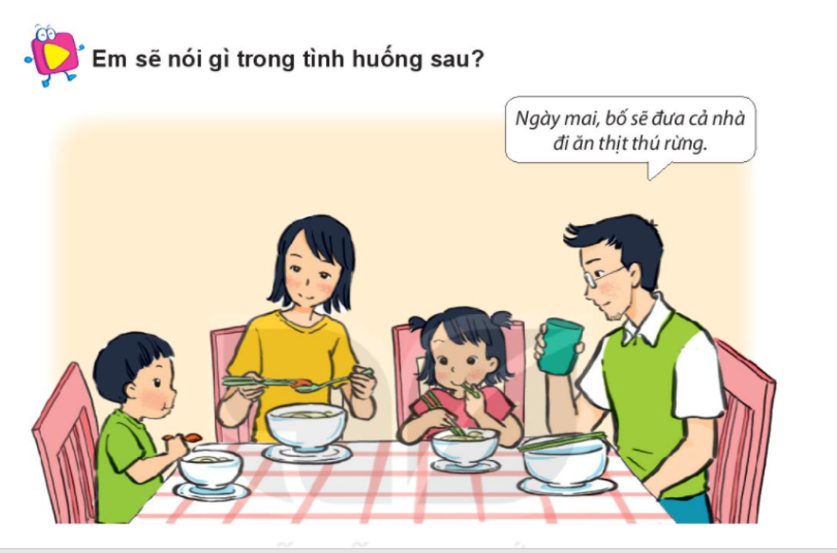

Slide 18
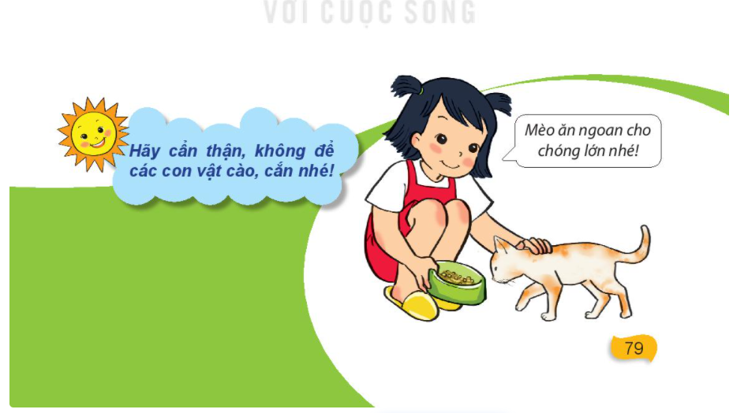

Slide 19


Xin kính chào tạm biệt quý phụ huynh cùng các em học sinh!
Tiết học kết thúc

